Slide 1
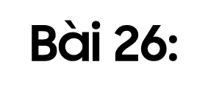


Slide 2

1. Kiến thức, kĩ năng:
- Đọc đúng các tiếng trong bài, ngắt nghỉ đúng nhịp thơ trong bài.
- Trả lời được các câu hỏi của bài.
- Hiểu nội dung bài: Hiểu tình cảm yêu thương của bạn nhỏ dành cho em bé
2. Phát triển năng lực và phẩm chất:
- Giúp hình thành và phát triển năng lực văn học: phát triển vốn từ chỉ quan hệ họ hàng, từ chỉ đặc điểm, đặt câu nêu đặc điểm.
- Bồi dưỡng tình yêu thương, ý thức quan tâm, chăm sóc những người thân trong gia đình.

Slide 3


Slide 4


Slide 5


Slide 6



Slide 7
Mẹ, mẹ ơi em bé
Từ đâu đến nhà ta
Nụ cười như tia nắng
Bàn tay như nụ hoa
Bước chân đi lẫm chẫm
Tiếng cười vang sân nhà?
Hay bé từ sao xuống
Hay từ biển bước lên
Hay bé trong quả nhãn
Ông trồng cạnh hàng hiên?
Hay bé theo cơn gió
Nằm cuộn tròn trong mây
Rồi biến thành giọt nước
Rơi xuống nhà mình đây?
Mỗi sáng em thức giấc
Là như thể mây, hoa
Cùng nắng vàng biển rộng
Mang yêu thương vào nhà.
(Minh Đăng)

Slide 8

lẫm chẫm
hàng hiên
cuộn tròn
thức giấc

Slide 9

Mẹ, mẹ ơi em bé
Từ đâu đến nhà ta
Nụ cười như tia nắng
Bàn tay như nụ hoa
Bước chân đi lẫm chẫm
Tiếng cười vang sân nhà?
Hay bé từ sao xuống
Hay từ biển bước lên
Hay bé trong quả nhãn
Ông trồng cạnh hàng hiên?
Mẹ, mẹ ơi em bé
Từ đâu đến nhà ta
Nụ cười như tia nắng
Bàn tay như nụ hoa
Bước chân đi lẫm chẫm
Tiếng cười vang sân nhà?
Hay bé từ sao xuống
Hay từ biển bước lên
Hay bé trong quả nhãn
Ông trồng cạnh hàng hiên?
Hay bé theo cơn gió
Nằm cuộn tròn trong mây
Rồi biến thành giọt nước
Rơi xuống nhà mình đây?
Mỗi sáng em thức giấc
Là như thể mây, hoa
Cùng nắng vàng biển rộng
Mang yêu thương vào nhà.
(Minh Đăng)
Hay bé theo cơn gió
Nằm cuộn tròn trong mây
Rồi biến thành giọt nước
Rơi xuống nhà mình đây?
Mỗi sáng em thức giấc
Là như thể mây, hoa
Cùng nắng vàng biển rộng
Mang yêu thương vào nhà.
(Minh Đăng)

Slide 10


lẫm chẫm
Dáng đi chưa vững của em bé

Slide 11

Mẹ, mẹ ơi em bé
Từ đâu đến nhà ta
Nụ cười như tia nắng
Bàn tay như nụ hoa
Bước chân đi lẫm chẫm
Tiếng cười vang sân nhà?
Hay bé từ sao xuống
Hay từ biển bước lên
Hay bé trong quả nhãn
Ông trồng cạnh hàng hiên?
Hay bé theo cơn gió
Nằm cuộn tròn trong mây
Rồi biến thành giọt nước
Rơi xuống nhà mình đây?
Mỗi sáng em thức giấc
Là như thể mây, hoa
Cùng nắng vàng biển rộng
Mang yêu thương vào nhà.
(Minh Đăng)

Slide 12

Mẹ, mẹ ơi em bé
Từ đâu đến nhà ta
Nụ cười như tia nắng
Bàn tay như nụ hoa
Bước chân đi lẫm chẫm
Tiếng cười vang sân nhà?
Hay bé từ sao xuống
Hay từ biển bước lên
Hay bé trong quả nhãn
Ông trồng cạnh hàng hiên?
Hay bé theo cơn gió
Nằm cuộn tròn trong mây
Rồi biến thành giọt nước
Rơi xuống nhà mình đây?
Mỗi sáng em thức giấc
Là như thể mây, hoa
Cùng nắng vàng biển rộng
Mang yêu thương vào nhà.
(Minh Đăng)

Slide 13


Slide 14


Bạn nhỏ đã hỏi mẹ điều gì?
Mẹ, mẹ ơi em bé
Từ đâu đến nhà ta
Nụ cười như tia nắng
Bàn tay như nụ hoa
Bước chân đi lẫm chẫm
Tiếng cười vang sân nhà?
Bạn nhỏ đã hỏi mẹ rằng: Em bé từ đâu đến.

Slide 15


Trong khổ thơ đầu, bạn nhỏ tả em của mình như thế nào?
Mẹ, mẹ ơi em bé
Từ đâu đến nhà ta
Nụ cười như tia nắng
Bàn tay như nụ hoa
Bước chân đi lẫm chẫm
Tiếng cười vang sân nhà?
Trong khổ thơ đầu, bạn nhỏ đã tả em mình: Nụ cười như tia nắng, bàn tay như nụ hoa, bước chân đi lẫm chẫm, tiếng cười vang sân nhà.

Slide 16

Em hiểu Nụ cười như tia nắng/ Bàn tay như nụ hoa là thế nào?
Nụ cười như tia nắng là nụ cười tươi tắn, rạng rỡ, làm sáng bừng khuôn mặt, khiến người khác cảm thấy vui tươi, ấm áp;
Bàn tay như nụ hoa nghĩa là bàn tay nhỏ nhắn, xinh xắn, đáng yêu.

Slide 17










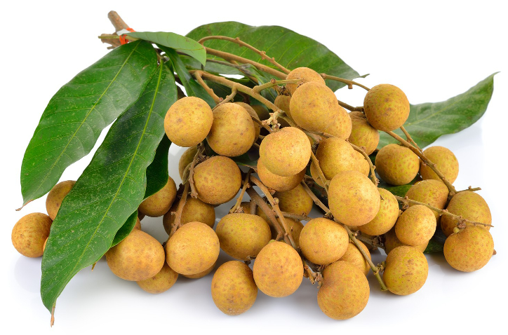
Trong khổ thơ thứ hai và thứ ba, bạn nhỏ đoán em bé từ đâu đến?
ngôi sao
mặt biển
đám mây
nụ hoa
quả nhãn

Slide 18


Em bé mang đến những gì cho gia đình bạn nhỏ?
a. Nắng vàng và biển rộng
b. Tình yêu thương
b. Tình yêu thương
c. Mây và hoa

Slide 19


Slide 20
Mẹ, mẹ ơi em bé
Từ đâu đến nhà ta
Nụ cười như tia nắng
Bàn tay như nụ hoa
Bước chân đi lẫm chẫm
Tiếng cười vang sân nhà?
Hay bé từ sao xuống
Hay từ biển bước lên
Hay bé trong quả nhãn
Ông trồng cạnh hàng hiên?
Hay bé theo cơn gió
Nằm cuộn tròn trong mây
Rồi biến thành giọt nước
Rơi xuống nhà mình đây?
Mỗi sáng em thức giấc
Là như thể mây, hoa
Cùng nắng vàng biển rộng
Mang yêu thương vào nhà.
(Minh Đăng)

Slide 21


Slide 22

Tìm thêm các từ ngữ tả em bé.
Những từ ngữ tả em bé: mũm mĩm, mập mạp, đáng yêu, xinh xắn, dễ thương, tròn trịa, ngây thơ, hồn nhiên,…

Slide 23

Đặt một câu với từ ngữ em tìm được ở bài tập 1.
M: Bé Hà rất bụ bẫm.
- Bé An rất xinh xắn.
- Em Bông nhà em rất dễ thương.
- Bé Bống ngây thơ và hồn nhiên.

Slide 24


Ôn lại nội dung bài cũ
Chuẩn bị bài mới

Slide 25



